Slide 1
Ủy ban nhân dân quận long biên
Trường mầm non hồng tiến
HOẠT ĐỘNG KHÁM PHÁ
LĨNH VỰC PHÁT TRIỂN NHẬN THỨC
ĐỀ TÀI : BÉ CẦN GÌ ĐỂ LỚN LÊN VÀ KHỎE MẠNH
LỨA TUỔI: 4-5 TUỔI
LỚP: MGN B3
GIAO VIÊN: BÙI THỊ LAN

Slide 2
Nhóm vitamin và muối khoáng

Slide 3
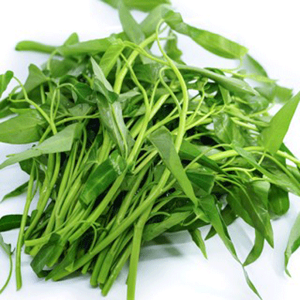
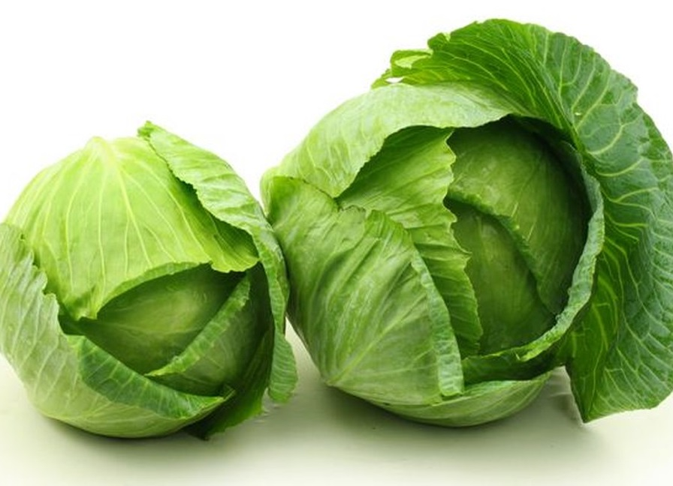
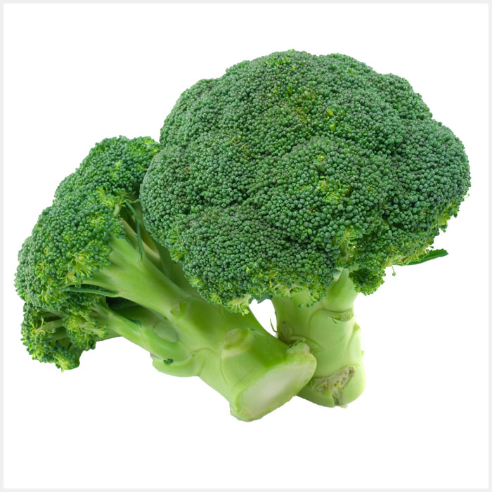

Slide 4
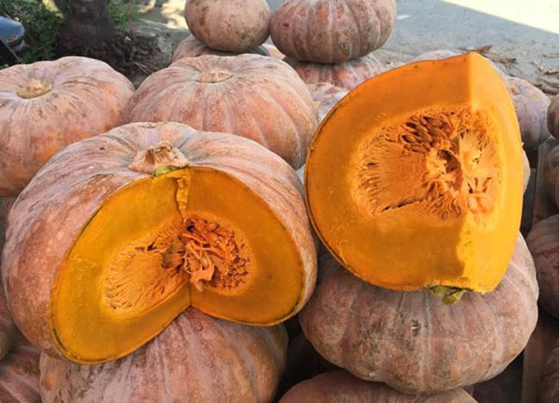

Slide 5
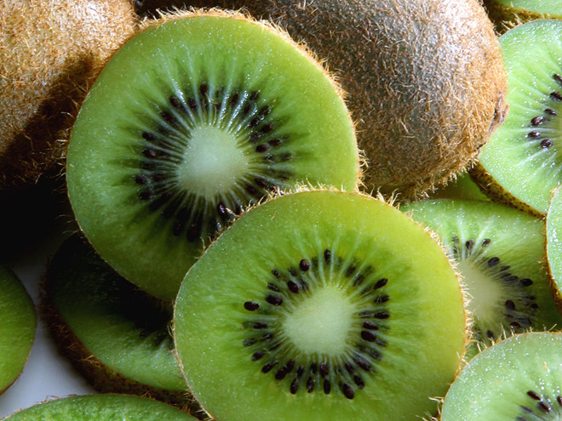
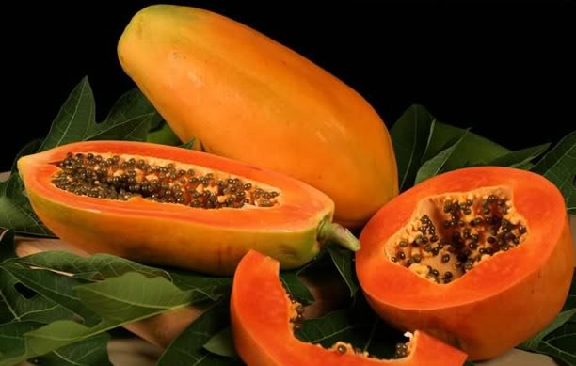
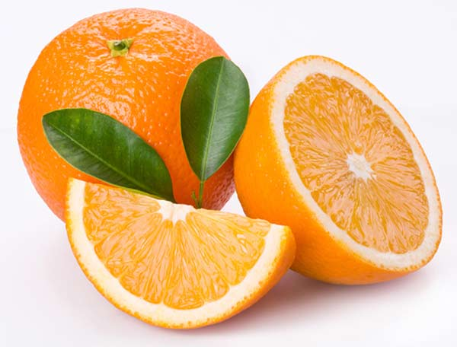

Slide 6
Nhóm đạm

Slide 14
Nhóm chất bột đường

Slide 19
Nhóm chất béo

Slide 23
Ngoài ra chúng mình cần phải rèn luyện thể dục thể thao để có 1 cơ thể khỏe mạnh nhé!

Slide 24
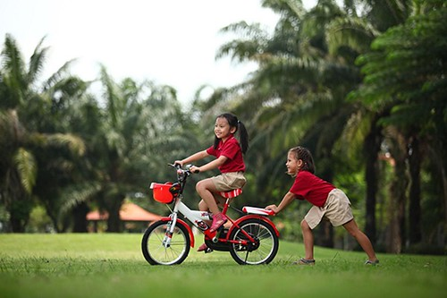
Vui chơi lành mạnh

Slide 25
Và đi ngủ đúng giờ nhé!

